Slide 1
Магистерская программа «Энергоменеджмент»
38.04.02 «Менеджмент»
Институт управления и экономики, Высшая Школа Технологий и Энергетики СПбГУПТД
(2021-2023)
Руководитель программы: к.э.н., зав.кафедрой Маркетинга и Логистики Назарова Анна Николаевна

Slide 2
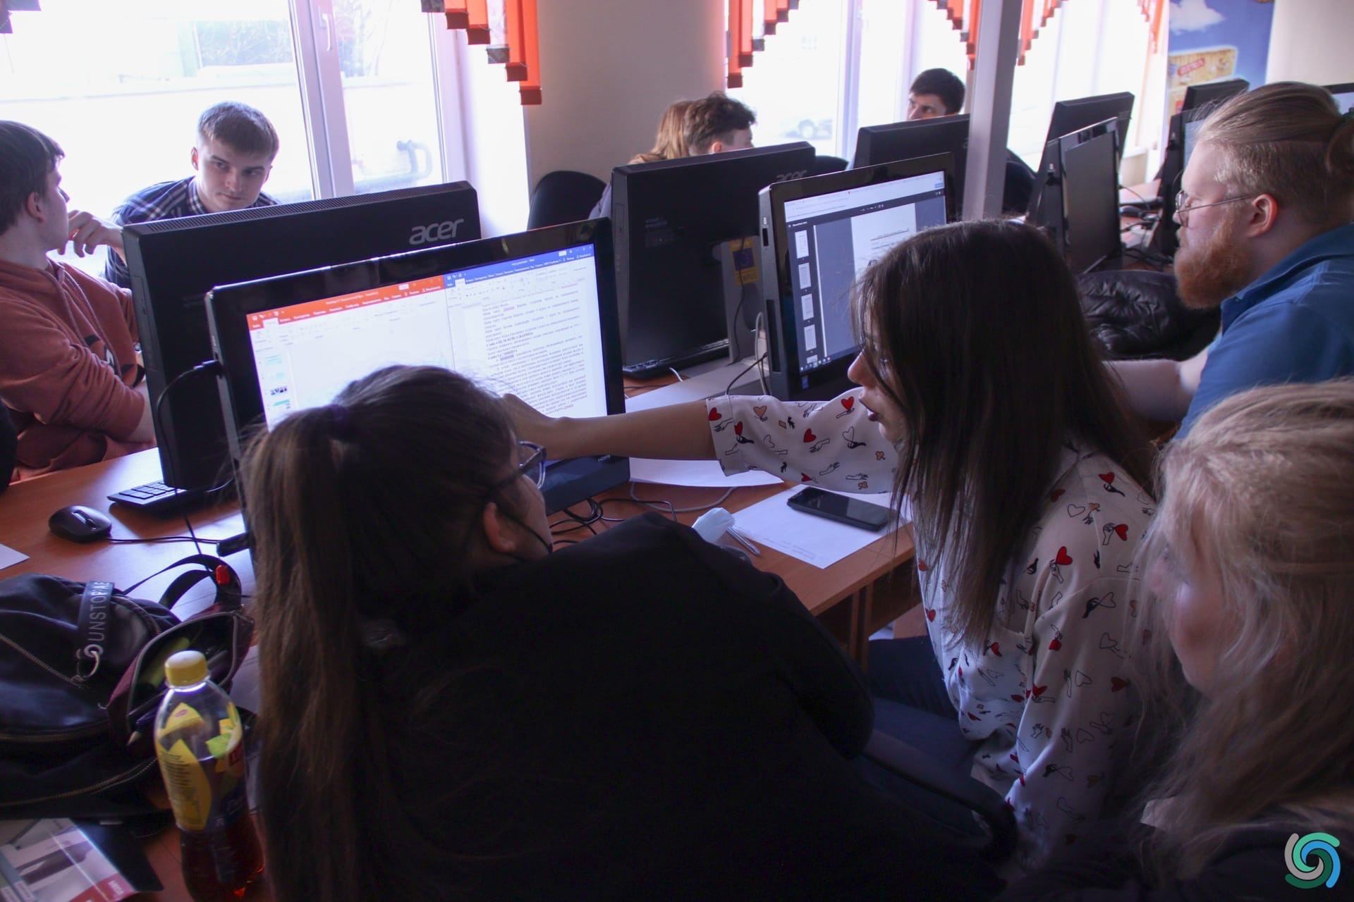
Общая характеристика программы
Цель: на базе новых стандартов обучения сформировать комплекс знаний, навыков и умений в области управления производственными объектами с применением энергосберегающих мероприятий, направленных на повышение энергоэффективности, ресурсосбережения в производственных процессах.
Задачи:
Организация учебного процесса с учетом практикоориентированных подходов в образовательной деятельности.
Развитие у действующих специалистов базовых навыков в области энергоменеджмента и возможность последующего карьерного роста.
Развитие интереса обучающихся к педагогической и научно-исследовательской деятельности.
Изучение инновационных подходов и цифровых приложений к ним в рамках систем энергоменеджмента для предприятий и компаний различных направлений деятельности.
Магистратура по направлению «Менеджмент» открыта в институте Управления и экономики в 2010 г.

Slide 3
Основная информация по программе «Энергоменеджмент»
Стоимость обучения:
за 1 курс 38.04.02 Менеджмент (магистры): Очная 174 000 руб., Заочная 56 000 руб.
Основания для предоставления скидки | Размер скидки в зависимости от общего балла, % | Условия предоставления
Скидки для поступающих на очную форму обучения по итогам обучения по программам бакалавриата/специалитета:
Наличие диплома бакалавра, специалиста или магистра с отличием | 50% | Предоставляются на весь период обучения, в случае выполнения и учебного плана без академических задолженностей на «хорошо» и «отлично»
Скидки для поступления на очную форму обучения по наличию статусов
Статуса победителя/призера спортивных соревнований не ниже регионального уровня | В зависимости от уровня соревнования | Предоставляется на весь период обучения, в случае выполнения учебного плана без академических задолженностей на «хорошо» и «отлично»
Статус победителя конкурса на исполнение дипломного проекта, предложенного исполнительными органами государственной власти Санкт-Петербурга | 50%
Статус победителя, призера всероссийской студенческой олимпиады или Студенческой олимпиады «Я-профессионал» по профилю магистерской программы | 70%
Скидки для поступления на очную форму обучения по итогам участия в Конкурсе проектов бакалавров СПбГУПТД «Лидеры будущего»
Победители (диплом 1 степени) Призеры (диплом 2 и 3 степени) | Диплом 1 степени-50% Диплом 2 степени – 35% Диплом 3 степени- 25 % | Предоставляется на весь период обучения, в случае выполнения учебного плана без академических задолженностей на «хорошо» и «отлично»
Скидки для поступления на очную форму обучения по наличию публикаций в научных журналах, входящих в Перечень ВАК, и докладов на всероссийских и международных конференциях по профилю магистерской программы -5% за каждую.

Slide 4
Состав основных профильных дисциплин по магистерской программе «Энергоменеджмент»
Организация
управления энергозатратами предприятия (организации)
Производственный менеджмент
Основы энергоаудита объектов
Логистика регионального энергохозяйства
Государственные программы и проекты в области энергосбережения и энергоэффективности
Нормативно-правовые аспекты энергосбережения
Отраслевые аспекты энергосбережения
Экономическая оценка влияния энергетики на окружающую
среду
Возобновляемая энергетика
Производство и потребление ТЭР
Современные технологии и технические системы в энергетическом комплексе
Региональная политика в области энергосбережения
Основы энергетического менеджмента
Оценка эффективности энергосберегающих мероприятий
Использование информационных и цифровых технологий в энергоменеджменте

Slide 5
Особенности построения учебного процесса
Лекции и практики, проводимые высококвалифицированными преподавателями и практиками
Взаимодействие с ведущими профильными организациями-партнерами на протяжении всего периода обучения
Использование в учебном процессе специальных программных продуктов, информационных и цифровых технологий

Slide 6
Партнеры программы по практикам и стажировкам «Энергоменеджмент»
ПАО «ТГК-1», г. СПб | ООО «Энергоформ», г. СПб
ГУП «ТЭК СПб», г. СПб | ООО «Пивоваренная компания «Балтика» г. СПб
ОOО «Петрохолод», г. СПб | АО «Теплосеть Санкт- Петербурга», г. СПб
ООО Фирма "Эст", г. СПб | ГУП«Водоканал Санкт-Петербурга» г. СПб

Slide 7
Трудоустройство выпускников
в органах государственного и муниципального управления,
системах управления государственных предприятий
в акционерных обществах и частных фирмах
в научных, проектных и конструкторских организациях
Полученные знания и практические навыки в сфере управления позволяют выпускникам самостоятельно организовать бизнес
Наши выпускники работают:

Slide 8
Чем наша программа интересна для поступающих
генерация знаний и идей по тематике энергоменеджмента и креативный подход к подаче материала
изучение в ходе обучения информационных цифровых технологий в энергоменеджменте
связь профессиональным сообществом и практикоориентированные подходы в обучении
сотрудничество с вузами-партнерами в международных проектах в рамках программы Erasmus +
навыки управленческой деятельности в области энергосбережения и энергоэффективности в организациях любой организационно-правовой формы, в органах государственного и муниципального управления, производственных предприятий, бюджетной организации

Slide 9
Сроки подачи документов и полезные ссылки
Информация по программе вступительных испытаний, порядку их проведения, пример экзаменационного задания и другая полезная информация:
https://gturp.spb.ru/?page_id=21981
https://gturp.spb.ru/?page_id=808
http://prouniver.ru/education/high/programs/magistratura/energy-management-m/

Slide 10
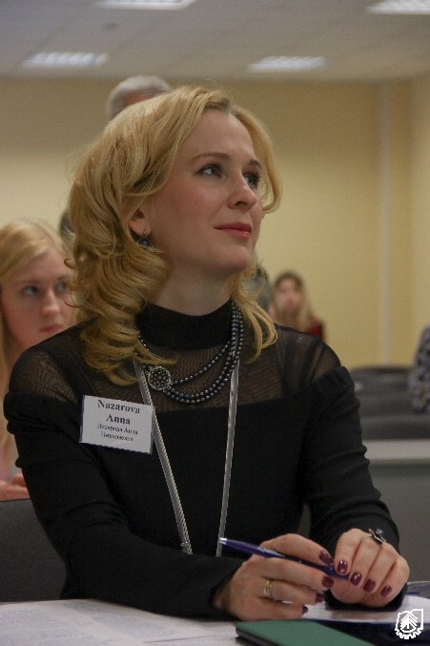
Контактные данные
Руководитель Магистерской программы
«Энергоменеджмент»:
Назарова Анна Николаевна
к.э.н., зав.кафедрой «Маркетинга и Логистики»
ИУиЭ ВШТЭ СПбГУПТД
email: spb.anna.nazarova@gmail.com
mil.spbgturp@yandex.ru
телефон: +7 (812) 315-07-47, +7 (812) 571-81-49
м / т +7 (921) 308-78-91

